Slide 1

Музыкальное занятие для детей средней группы.
Кошка.
Составитель музыкальный руководитель ВКК Гринкевич С.А.

Slide 2
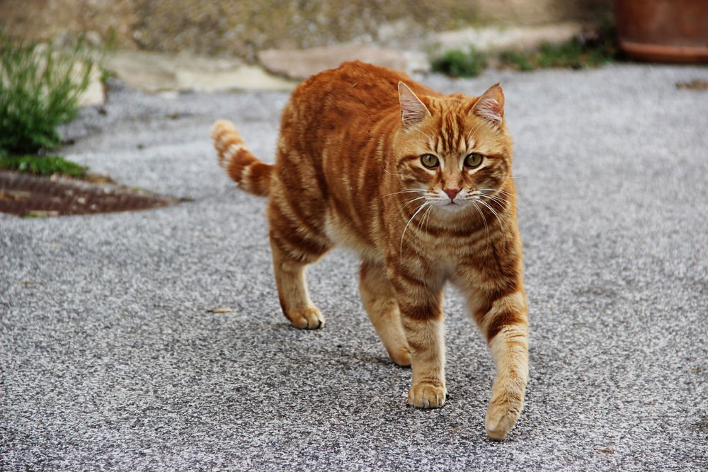

Музыкально – ритмические движения.
Задача: развиваем координацию движений и музыкальный слух.
Пройдите с малышом по комнате на носочках, слегка сгибая колени. Шаги мягкие, как у кошки.

Slide 3
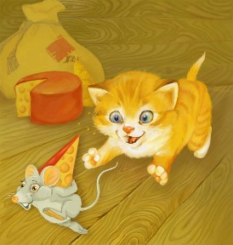
Слушание. «Кот и мыши».
Послушайте вместе с ребенком музыку. Обратите внимание, что у кота и мышей она разная. Попросите ребенка охарактеризовать музыку кота (низкая, страшная, быстрая) и мышек (легкая, высокая, отрывистая). При повторном прослушивание можно разыграть роли: взрослый – кот, а ребенок – мышка.

Slide 4
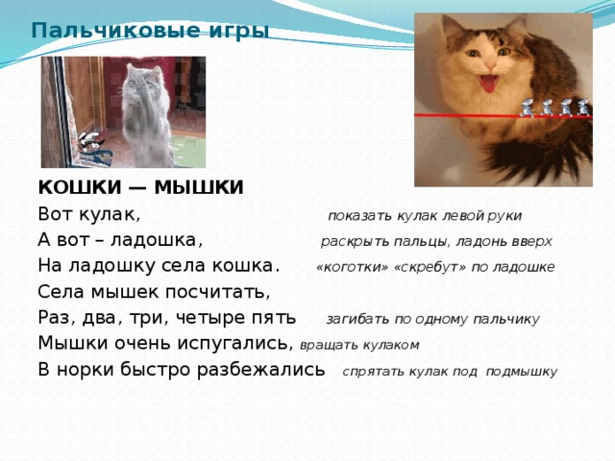
Пальчиковая гимнастика.
Задача: развиваем мелкую моторику пальцев рук.

Slide 5
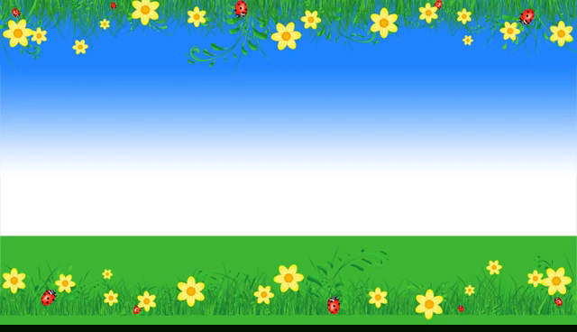
Пение.
1. Котя- котик,
Белый ротик,
Мяу, мяу!
2. Тихий голос,
Мягкий волос,
Мяу, мяу!
3. Хвостик пышный,
Шаг неслышный,
Мяу, мяу!
4.Только лапки –
Цап – царапки!
Мяу, мяу!

Slide 6
Молодцы! Вы справились!

